Slide 1
Ročníkové a bakalářské projekty
Katedra softwarového inženýrství

Slide 2
Témata na KSI obecně
vývoj software, aplikace softwarového inženýrství, data science
  multimedia (vyhledávače), podobnostní modelování
  otevřená data
  grafové a multi-modální databáze (sociální sítě)
  doporučovací systémy
  desktop, webové i mobilní platformy
  paralelní a vysoce výkonné systémy
bioinformatika
HW-related projekty (GPU)
  vlastní GPU+CPU cluster
techniky strojového učení (hluboké sítě, apod.)

Slide 3
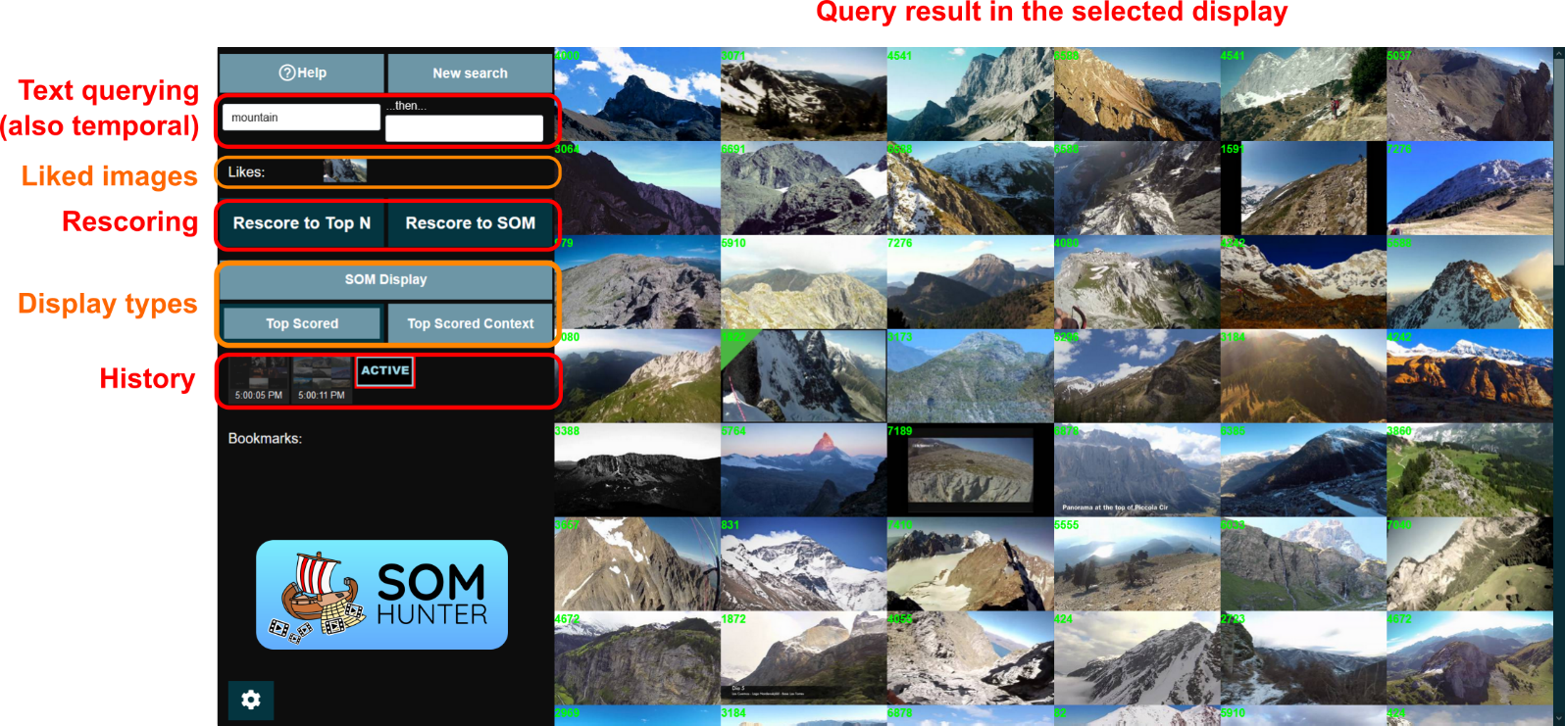
Vyhledávání ve videu
Vývoj algoritmů pro přesnější a rychlejší vyhledávání v MMDB
  interaktivní vyhledávání v rozsáhlých video kolekcích
  modelovaní obrázků, rankování, vizualizace
  účast na mezinárodních soutěžích
  workshop VideoHunter@MFF
Kontakt: Jakub Lokoč

Slide 4
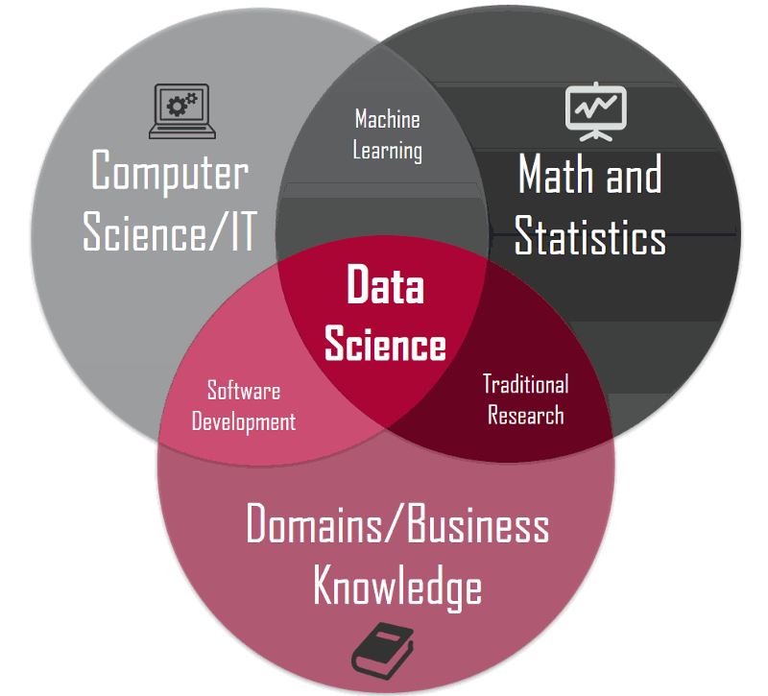
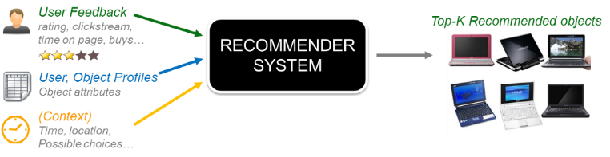
Doporučovací systémy
Zajímá tě data science?
Chceš vytvářet něco praktického?
Rád kombinuješ poznatky z různých oborů?
  Pojď zkoumat / vytvářet doporučovací systémy!
  NSWI166 (Úvod, ZS 2/1) NDBI021 (Pokračovací, LS, 2/1)
Příklady ročníkových / bakalářských / diplomových projektů
  Férovost a/nebo kalibrace v doporučovacích systémech
  Využití audio/video informací při doporučování filmů
  Návrh doporučovacího (eko)systému pro konkrétní doménu
  Jak lidé vnímají relevanci, diverzitu aj.?
  Vítěz IT SPY 2023
Kontakt: Ladislav Peška
  www.ksi.mff.cuni.cz/~peska/projekty.php
Srovnávací analýzy
Off-line vs. On-line
Sequence-awareness
Beyond Accuracy, Bias...
Zajímavé domény
Inovativní algoritmy, proporcionalita zastoupení, long-term added value, doporučování pro skupiny, package composition a další výzvy
Integrace různých datových zdrojů

Slide 5
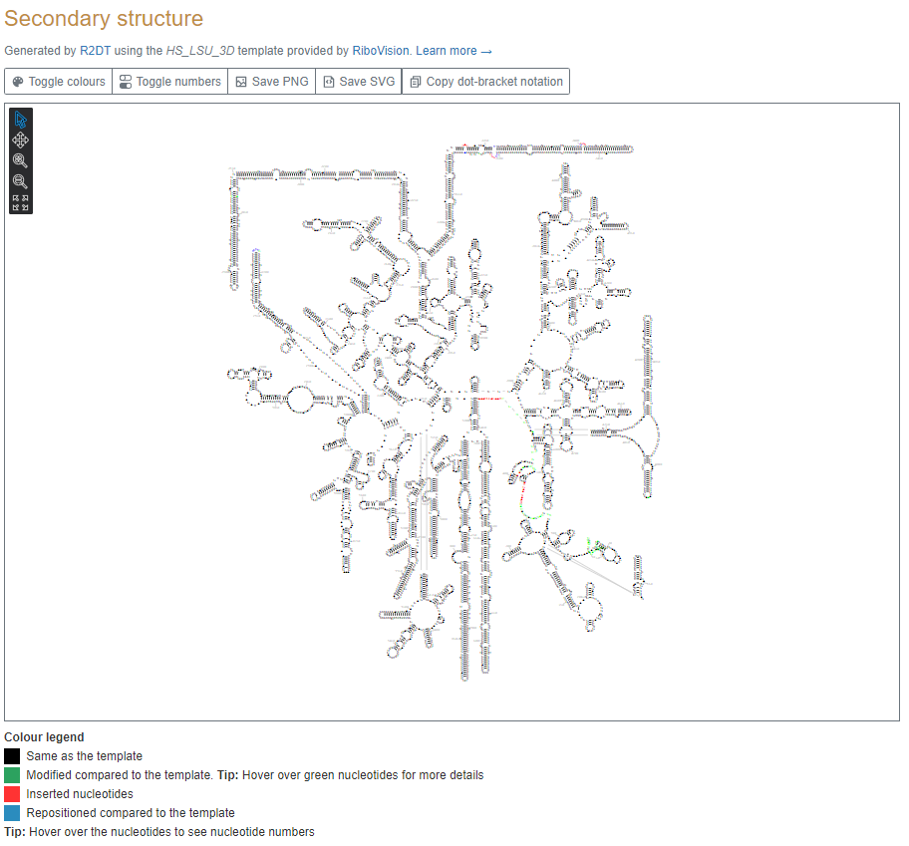
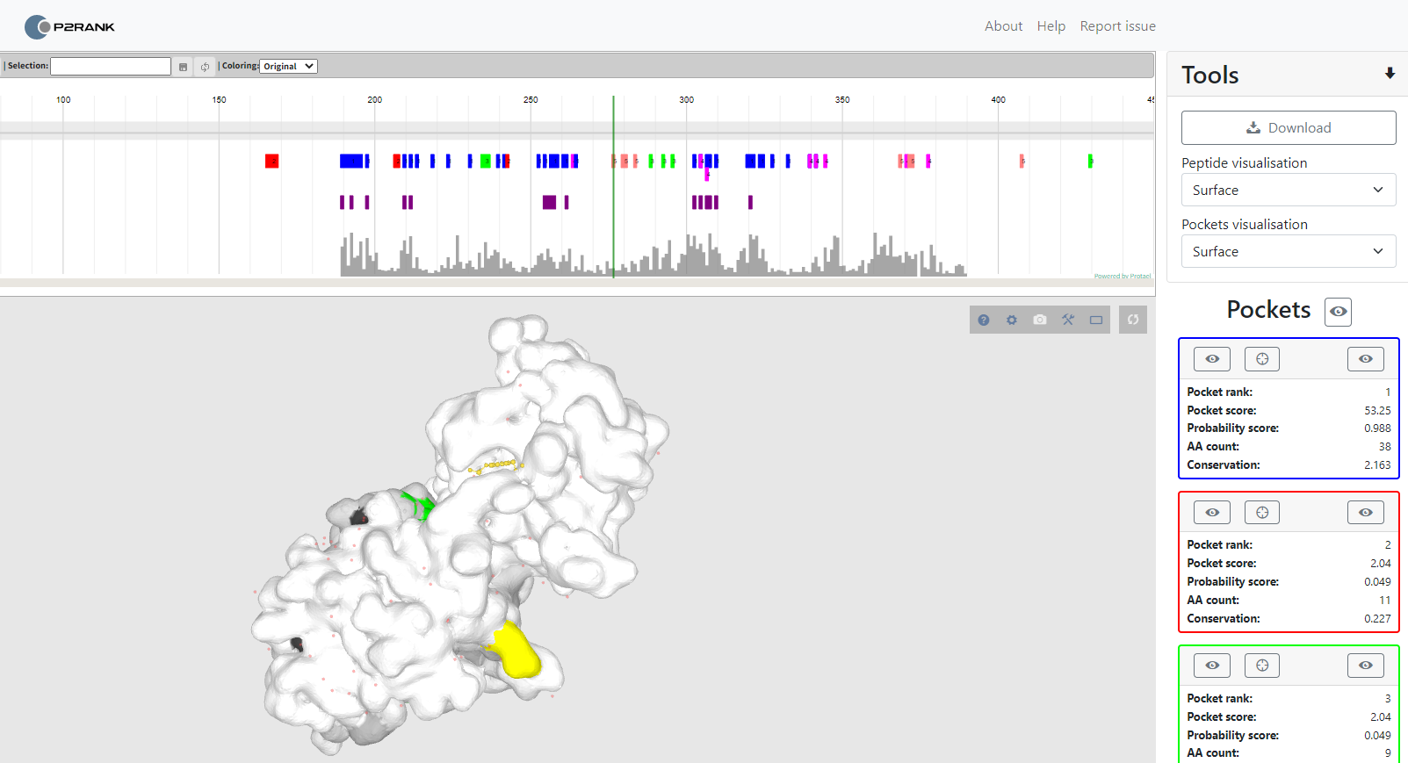
Bioinformatické aplikace a nástroje
Webové pluginy
  Vizualizace RNA struktury
    Bude využíváno v RNAcentral
      největší světový repozitář informace o RNA molekulách
    Ve spolupráci s Evropským bioinformatickým institutem a Georgia State University
  Facelifting nástroje pro predikci aktivních míst proteinů
    Využíváno stovkami uživatelů měsíčně
Strojové učení v bioinformatice
  Detekce aktivních míst z proteinových sekvencí
  Klasifikace chybných layoutů RNA struktur
Kontakt: David Hoksza
není přepokládána žádná předchozí znalost biologie

Slide 6
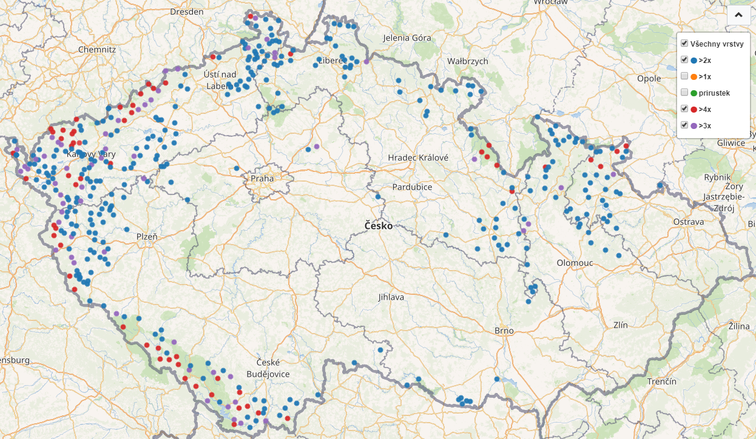
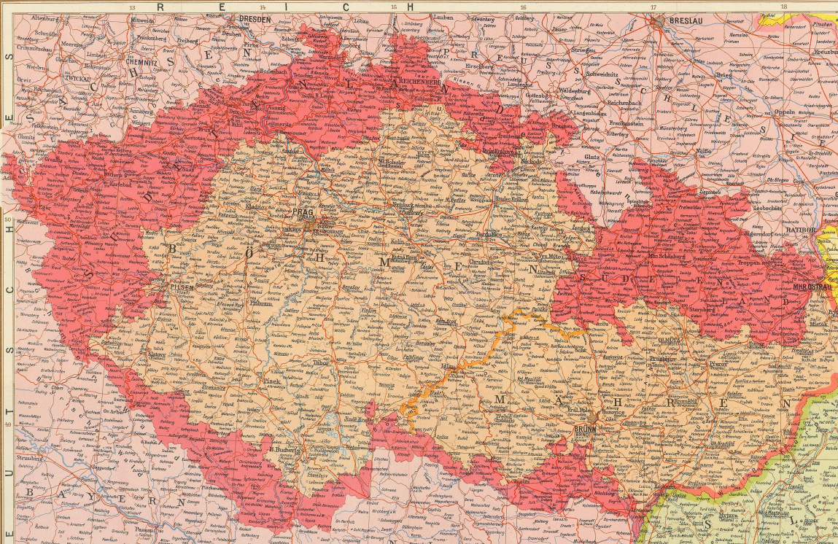
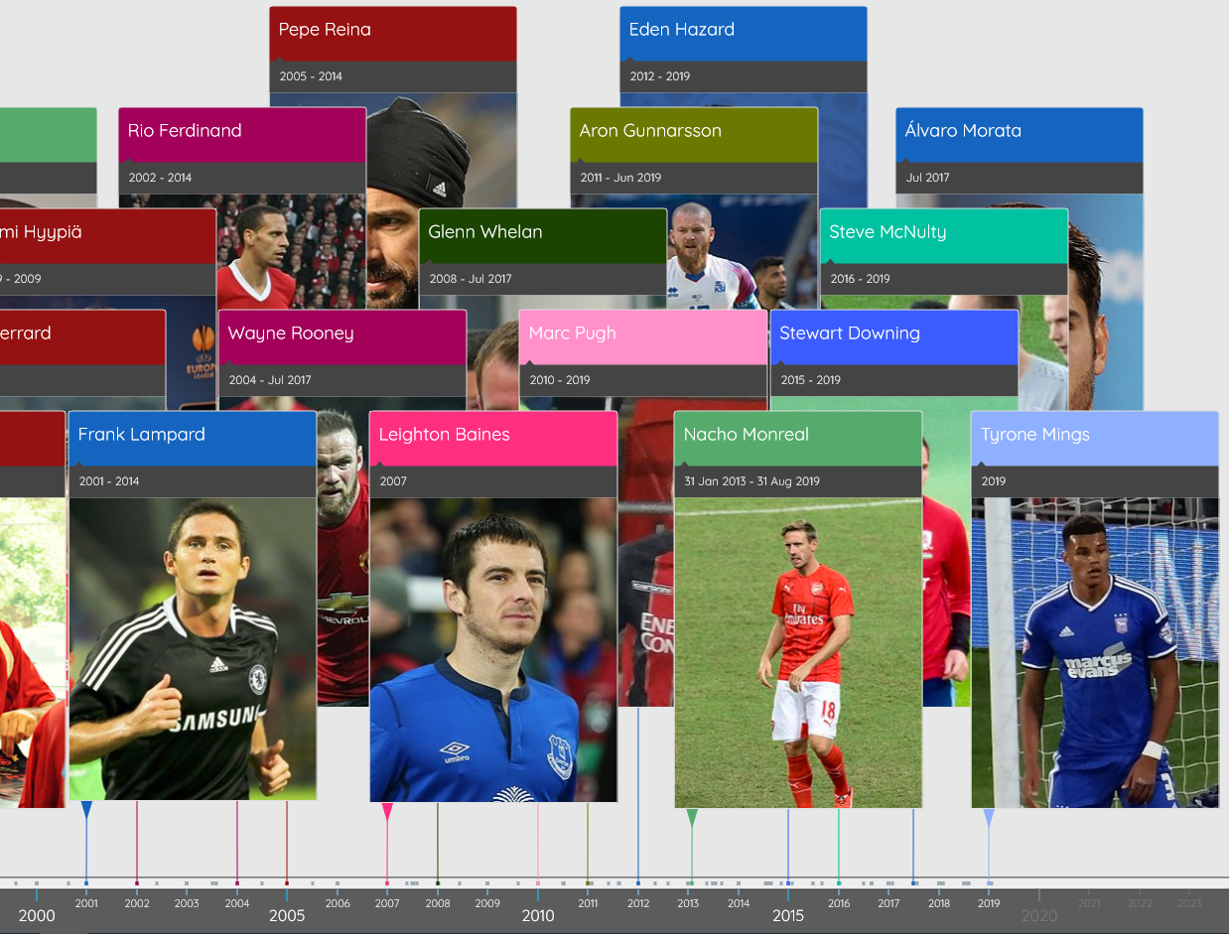
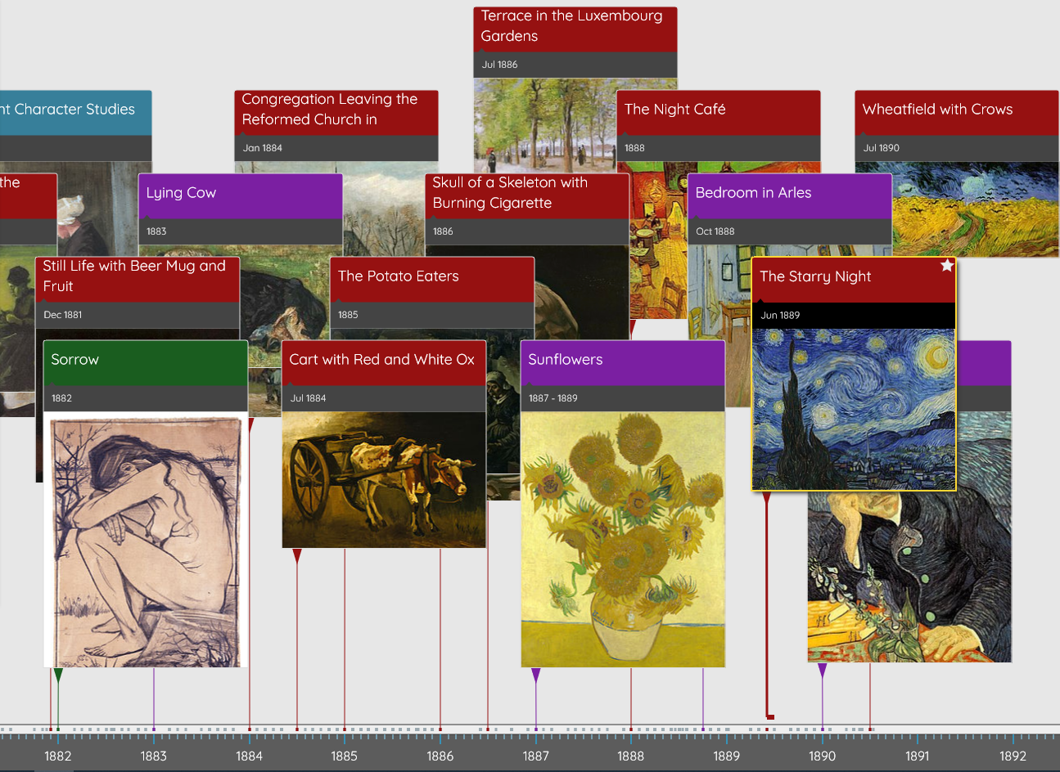
Otevřená data
open-source nástroje pro práci s otevřenými daty
  vizualizace historie osídlování ČR
  aplikace pro výuku dějepisu apod.
    události světových válek, tvorba Vincenta van Gogha, přestupy fotbalistů mezi kluby, …
úspěšné práce budou využity na
  https://data.gov.cz
    oficiální doména pro otevřená data ČR
  https://wikidata.org
    komunitní databáze využívaná ve Wikipedii či Google
Kontakt: Martin Nečaský

Slide 7
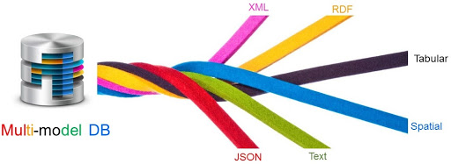
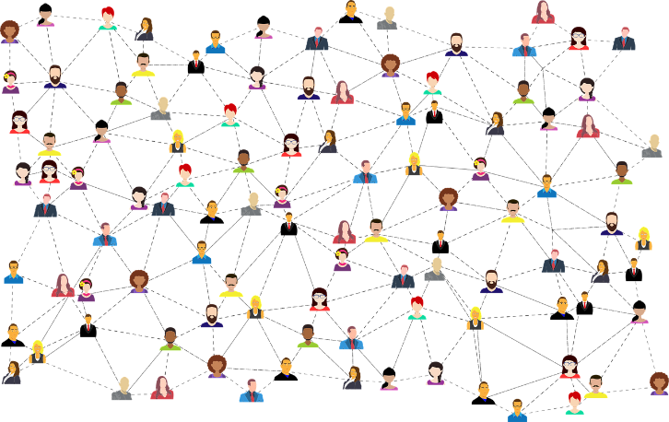
Moderní datové modely a databázové systémy
Populární datové modely
  Grafová data (sociální sítě), hierarchická data (JSON dokumenty), multi-modelová data, …
  Multi-modelová data = reprezentována ve více provázaných datových modelech
    např. sociální síť zákazníků (= graf), jejich objednávky (= relační data) a popisy objednaných produktů (= JSON dokumenty)
Moderní formáty a databáze
  Konceptuální modelování a návrh schématu multi-modelové databáze
  Vizualizace a dotazování nad multi-modelovými daty
  Vizualizace a dotazování nad grafovými daty
  Srovnávací analýza vybraných moderních databázových systémů
Konkrétní téma lze domluvit dle preferencí studentů
Kontakt: Irena Holubová

